Slide 1
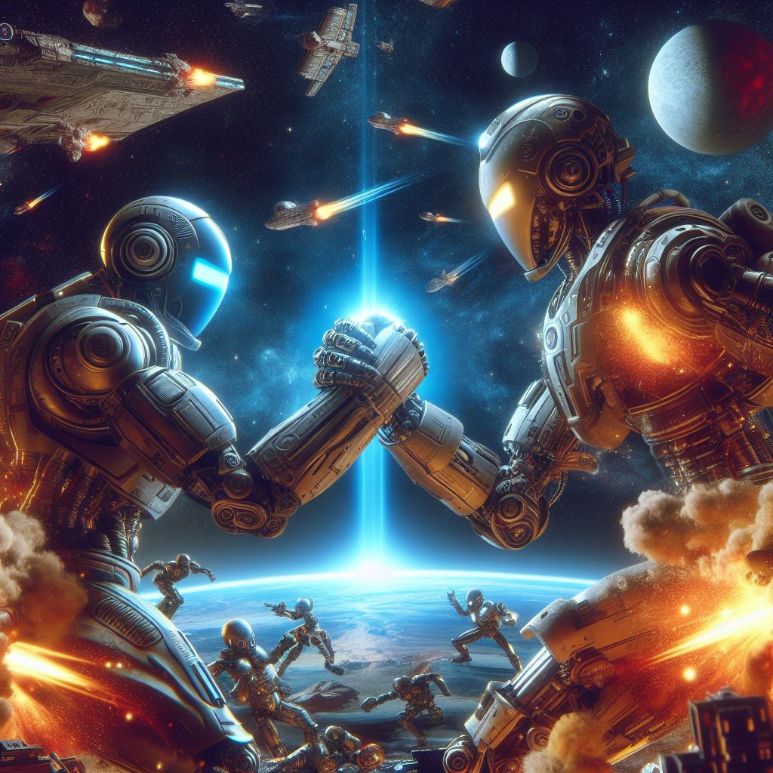
人工智能·太空大战 ——基于DQN的强化学习
小组成员：林子开 鞠扬 苏宇骢

Slide 2
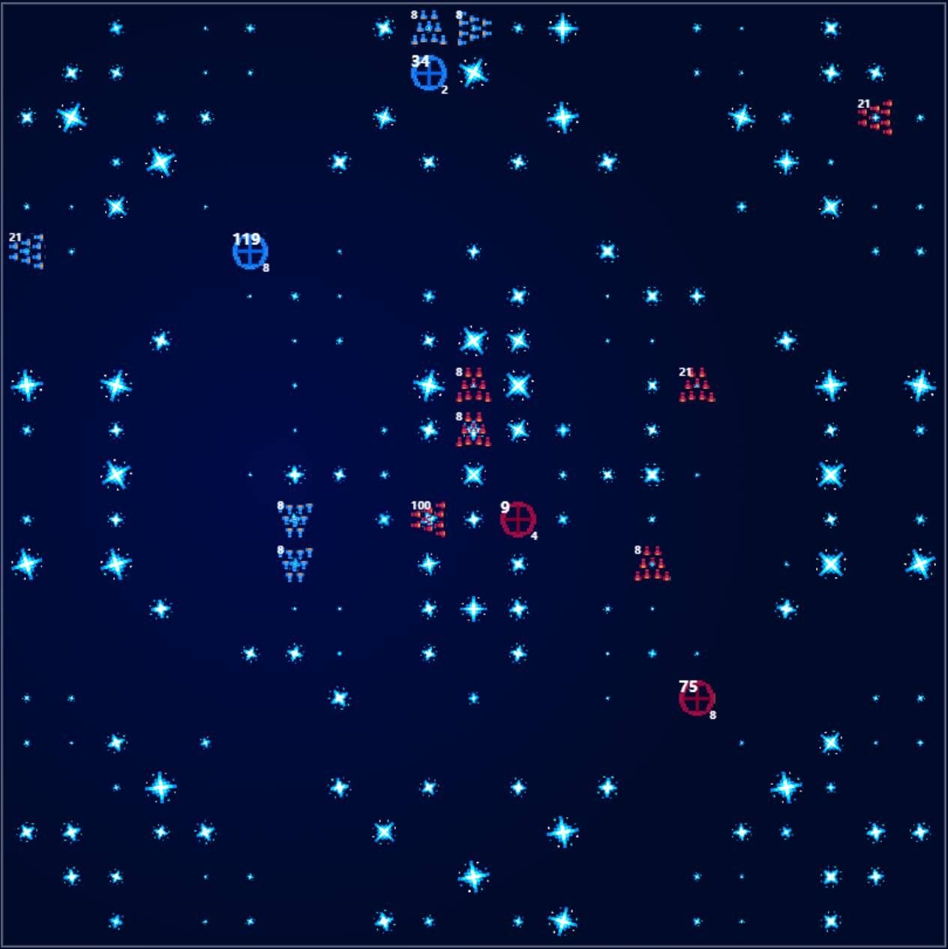
规则简介
AI只能操作船厂
船厂控制舰队
尽可能多地挖掘矿石
尽可能消灭对手

Slide 3
项目流程
DQN
构建AI
动作模块化
训练AI
重构奖励函数
构建训练环境

Slide 4
项目流程
DQN
构建AI
动作模块化
训练AI
重构奖励函数
构建训练环境

Slide 5
DQN介绍
DQN Loss Calculation
Gradient loss
Predicted Q
Target Q
a
Environment
Main Network
Target Network
s
(s, a)
r
Replay Memory
(s, a, r, s’)
(s’ = next state)

Slide 6
DQN介绍
DQN Loss Calculation
Gradient loss
Predicted Q
Target Q
a
Environment
Main Network
Target Network
s
(s, a)
r
Replay Memory
(s, a, r, s’)
(s’ = next state)

Slide 7
DQN介绍
DQN Loss Calculation
Gradient loss
Predicted Q
Target Q
a
Environment
Main Network
Target Network
s
(s, a)
r
Replay Memory
(s, a, r, s’)
(s’ = next state)

Slide 8
DQN介绍
DQN Loss Calculation
Gradient loss
Predicted Q
Target Q
a
Environment
Main Network
Target Network
s
(s, a)
r
Replay Memory
(s, a, r, s’)
(s’ = next state)

Slide 9
DQN介绍
DQN Loss Calculation
Gradient loss
Predicted Q
Target Q
a
Environment
Main Network
Target Network
s
(s, a)
r
Replay Memory
(s, a, r, s’)
(s’ = next state)

Slide 10
DQN介绍
DQN Loss Calculation
Gradient loss
Predicted Q
Target Q
a
Environment
Main Network
Target Network
s
(s, a)
r
Replay Memory
(s, a, r, s’)
(s’ = next state)

Slide 11
DQN介绍
DQN Loss Calculation
Gradient loss
Predicted Q
Target Q
a
Environment
Main Network
Target Network
s
(s, a)
r
Replay Memory
(s, a, r, s’)
(s’ = next state)

Slide 12

神经网络与特征提取
天然矿石分布
敌我战舰规模
敌我战舰分布
已采未送回矿石分布
敌我船厂分布
敌方舰队动向
我方舰队动向
高威胁性敌方船厂
……
最优估值动作
$21×21×n$ 输入层
隐藏层
输出层

Slide 13
神经网络与特征提取
天然矿石分布
敌我战舰规模
敌我战舰分布
已采未送回矿石分布
敌我船厂分布
敌方舰队动向
我方舰队动向
高威胁性敌方船厂
……
最优估值动作
$21×21×n$ 输入层
隐藏层
输出层

Slide 14
神经网络与特征提取
天然矿石分布
敌我战舰规模
敌我战舰分布
已采未送回矿石分布
敌我船厂分布
敌方舰队动向
我方舰队动向
高威胁性敌方船厂
……
最优估值动作
$21×21×n$ 输入层
隐藏层
输出层

Slide 15
项目流程
DQN
构建AI
动作模块化
训练AI
重构奖励函数
构建训练环境

Slide 16
项目流程
DQN
构建AI
动作模块化
训练AI
重构奖励函数
构建训练环境

Slide 17
动作模块化
优先进攻
优先防御
优先采矿
优先扩张
中庸之道
attack
defend
mine
expand
expand
defend
attack
defend
defend
attack
defend
expand
expand
attack
attack
mine
mine
expand
mine
mine

Slide 18
动作模块化
优先进攻
优先防御
优先采矿
优先扩张
中庸之道
attack
defend
mine
expand
expand
defend
attack
defend
defend
attack
defend
expand
expand
attack
attack
mine
mine
expand
mine
mine

Slide 19
动作模块化
优先进攻
优先防御
优先采矿
优先扩张
中庸之道
attack
defend
mine
expand
expand
defend
attack
defend
defend
attack
defend
expand
expand
attack
attack
mine
mine
expand
mine
mine

Slide 20
项目流程
DQN
构建AI
动作模块化
训练AI
重构奖励函数
构建训练环境

Slide 21
项目流程
DQN
构建AI
动作模块化
训练AI
重构奖励函数
构建训练环境

Slide 22
重构奖励函数
各要素权重

Slide 23
重构奖励函数
各要素权重

Slide 24
重构奖励函数
各要素权重

Slide 25
重构奖励函数
各要素权重

Slide 26
小组分工与参考资料
小组分工
林子开：算法设计、代码实现、报告撰写、期末汇报
鞠扬：算法设计、报告撰写、海报制作
苏宇骢：算法设计、报告撰写、海报制作
参考资料
复旦大学魏忠钰老师网课第六章、第七章
西湖大学赵世钰老师《强化学习的数学原理》第七章、第八章
Keras官方文档
Kaggle提供的Kore游戏入门教程

